Slide 1
Informatik
Datenbanken
5. Klasse TFO Brixen
Michael Mutschlechner

Slide 2
Wozu Datenbanken? Warum nicht einfach Dateien?
Bisher:
Programme (flüchtige Verarbeitung)
Files im Filesystem (für persistente Ablage von Daten)
Das führt zu Problemen, wenn
sehr viele Daten vorhanden sind (z. B. Telefonbuch für ganz Deutschland).
sequentielle Suche auf Dateien ineffizient.
80 Mio Anschlüsse, 1 Eintrag ca. 200 Byte
==> 80 x 106 x 2 x 102 = 16 GByte ==> Nicht mehr vernünftig sequentiell in Datei suchbar. (Stichwort: Effizienz)
zwei Benutzer gleichzeitig dieselben Daten ändern.
Bsp.: Kontoänderung
Benutzer 1 Benutzer 2
read 1000 read 1000
add 200
write 1200 sub 500
write 500
(Stichwort: Serialisierung)

Slide 3
Zwei Änderungen auf zwei Dateien nur gemeinsam oder gar nicht für andere sichtbar sein sollen.
z.B. Überweisung = Abbuchung + Gutschrift (Saldo muss stimmen)
(Stichwort: Transaktion)
Rücksetzen nach Systemabsturz
Daten auf Datei: letzte Sicherung (ca. 1 x pro Tag erstellt) wiedereinlesen, alles andere nochmal machen!
Bei Bankanwendung indiskutabel!
Korrektes Rücksetzen direkt auf Situation vor Absturz nötig!
(Stichwort: Recovery)
Datenschutz (z.B.: Sekretärin darf nur Adressen sehen, nicht Spalte mit Einkommen)
Bei Dateien nur eingeschränkter Lesezugriff auf die ganze Datei möglich, nicht auch auf einzelne Datensätze.
(Stichwort: Views)
und vieles mehr.
Lösung: Einsatz von Datenbanksystemen

Slide 4
Begriffe
Datenbank (DB) = konkrete Anwendung mit konkreten Daten
z.B. Zugauskunft, Bibliotheksystem
läuft immer auf einem Datenbanksystem.
Datenbanksystem (DBS) = stellt die Speicherstrukturen, Zugriffsoperationen, Datenverwaltung und Schutzmechanismen zur Verfügung
Zusammenfassung:
2 Hauptunterschiede zwischen DBS und anderen Programmsystemen (Dateisysteme):
sichere Verwaltung langlebiger Daten
effiziente Verwaltung sehr großer Datenbestände

Slide 5
Information und Daten
Information
Kenntnis von Fakten und Wissen. Nicht notwendigerweise formalisiert.
Daten
formalisierte Darstellung der Information, geeignet für angestrebten Gebrauch
Problem
Welche Darstellung der Daten ist die Geeignetste?
Oft verschiedenartige Anfragen (wenn Daten falsch repräsentiert (modelliert) sind, kann die Antwort ineffizient werden)
Beispiel Zugverkehr:
Information über:
Fahrpläne
Tarife
Lokomotiven
Wagenstand
Personalbestand
Personaleinsatz
Streckennetz
usw.

Slide 6
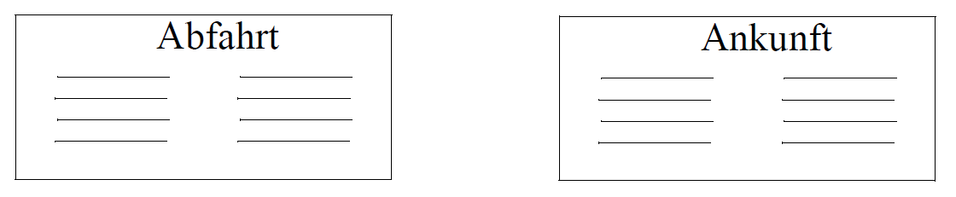
Bsp.: Fahrplan am Hauptbahnhof ist nach “Abfahrt” und “Ankunft” organisiert, nach Zeit geordnet.
Die Darstellung der Daten ist nach Häufigkeit der Anfragen optimiert.
Beantwortung häufiger Fragen möglichst schnell / effizient.
Forderung nach Kostenminimierung.
Aber die Frage: “Zug von Brixen nach Rom ∧ Abfahrt ∈ [8 - 10] ∧ kürzeste Fahrzeit” ist damit nicht lösbar. Dafür gibt es das Kursbuch (Information geordnet nach Strecken, d.h. andere Modellierung derselben Information).

Slide 7
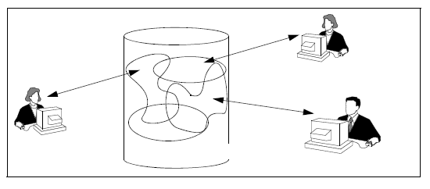
Es gibt also für verschiedene Benutzer verschiedene Sichten (views) auf den Gesamtbestand der Daten.
Die Information sollte aber nur einmal in der DB gespeichert sein
ansonsten Probleme mit Redundanz und Inkonsistenz

Slide 8
Benutzergruppen von Datenbanken/systemen
DB-Designers
geeignete Modellierung der Information wählen
Formalisierung und interne Ablage der Daten im DBS festlegen
Welche Daten habe ich?
Welche Anfragen werden gestellt werden?
Definition verschiedener Sichten
für mehrfache Nutzung der Daten unter verschiedenen Aspekten
effiziente Zugriffsstrukturen festlegen
Spezifikation von Operationen für Anfragen
Vorsicht: Nachträgliche Änderungen kommen teuer!

Slide 9
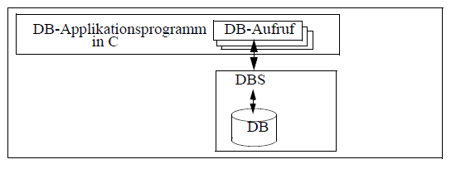
DB-Anwendungsprogrammierer
Erstellt Programme (meist mit grafischer Oberfläche) in Java, C, C++, PHP, etc., die mit der Datenbank arbeiten
Suchen, Einfügen, Löschen, Ändern

Slide 10
Endbenutzer
interagiert mit DBS über Applikationsprogramme und Benutzerschnittstellen (Masken, Menüs, ...)
weiß nichts mehr vom Datenmodell, Zugriffstrukturen, etc.
DB-Administrator
Einspoolen von Daten
Systempflege
Vergabe von Rechten
Sicherung
neue Benutzer eintragen
DB tunen (z. B. durch Anlegen weiterer Zugriffsstrukturen)
aber auch verantwortlich für Datenschutz
...

Slide 11
Anforderung an ein DB-System
sichere Verwaltung langlebiger Daten
effiziente Verwaltung sehr großer Datenbestände
klare Semantik
Unterstützung eines mathematischen Datenmodells
(z.B.: Relationen)
Unterstützung von problemadäquaten DB-Sprachen
DDL: Data Definition Language
DML: Data Manipulation Language
DRL: Data Retrieval Language, Querysprache
Datenschutz / Datensicherheit:
Datenschutz: Schutz vor Manipulation und unbefugtem Zugriff
Hierarchie an Zugriffsrechten
Views
…
Datensicherheit: Daten müssen konsistent und gültig sein
Keine Falscheinträge
Sollte zentral vom DBS selbst überwacht werden

Slide 12
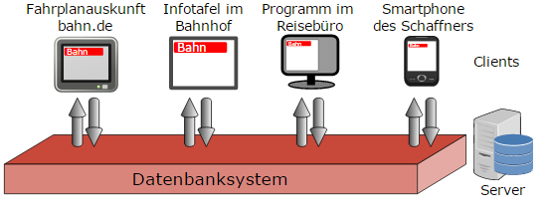
Simultanzugriff
Parallele Ausführung von DB-Programmen notwendig
korrekte Synchronisation durch DBS selbst
Konsistente Ablaufsteuerung
Transaktionskonzept
Forderung nach großer Verfügbarkeit, hohem Durchsatz
Große Transaktionsrate (besonders im online-Betrieb)

Slide 13
Recovery (Zurücksetzen, Wiederanlauf)
Reparaturmaßnahmen bei
Integritätsverletzungen
TA-Fehler (mehrmals pro Minute!)
Verlust von Daten nach Systemfehler
BS-Fehler
Hauptspeicherausfall
…
Plattencrash
Jeweils konsistenter Zustand muss wieder erreicht werden!

Slide 14
Das Transaktionskonzept
DB-Applikationen werden mittels einer Folge von Transaktionen (TA) erstellt.
Definition:
Eine Transaktion (TA) T ist eine endliche Folge von DB-Operationen (Lesen, Schreiben, Löschen), mit folgenden Eigenschaften:
T führt einen korrekten DB-Zustand wieder in einen korrekten DB-Zustand über.
Die Änderungen von T sind atomar = entweder alle oder keine.
z.B.: Überweisen = Abbuchung + Gutschrift
Während T befindet sich der Benutzer in einem virtuellen Einbenutzerbetrieb, d.h. seine Änderungen sind für andere noch nicht sichtbar.
Isolation
Wirksame Änderungen von T (commit) sind dauerhaft, d.h. steht auf Platte, nicht im Puffer.
Daher spricht man oft von ACID-Transaktionen
A= Atomicity
C = Consistency
I = Isolation
D= Durability

Slide 15
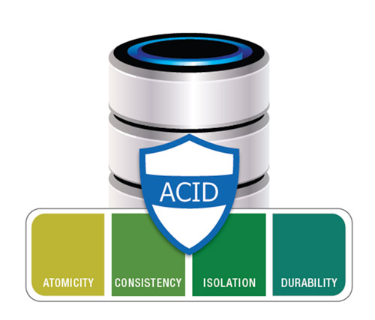
ACID

Slide 16
Transaktionen
Das TA-Konzept der entscheidende Unterschied zwischen DBS und konventionellem Filesystem.
Das TA-Konzept
ist ein anwendungsunabhängiger Mechanismus zur Strukturierung und Kontrolle von Datenbankaktionen.
verbirgt die Synchronisation und Recovery Aspekte vor dem DB-Anwendungsprogrammierer.
realisiert virtuellen Einbenutzerbetrieb.

Slide 17
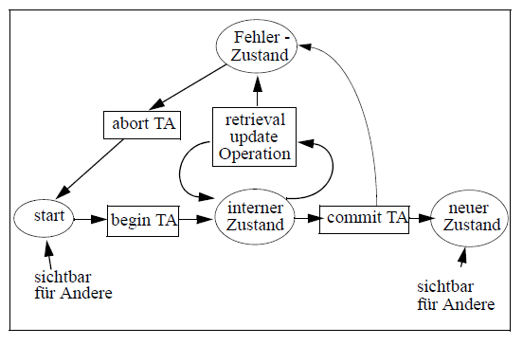
TA: Zustandsübergangsgraph

Slide 18
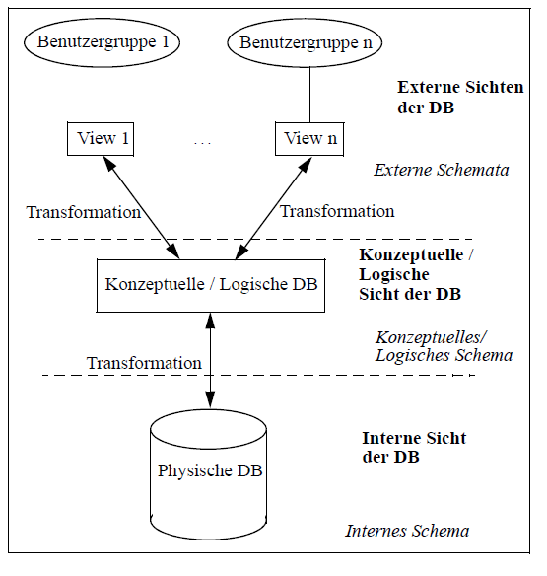
Architektur eines Datenbanksystems
3-Schichten-Modell

Slide 19
Physische / interne Schicht
Konkrete Implementation der DB
Wie sind die Daten auf dem Sekundärspeicher (Laufwerke) abgelegt?
DB als Kollektion von
Feldern mit ihren Größen
Recordstrukturen
Dateien, Seiten
Zugriffspfade,
d.h. Indexen, Hashtabellen, B-Bäumen, B*-Bäumen und Zeigerstrukturen
Die Peformance einer DB hängt wesentlich von der Auslegung der physischen DB ab!

Slide 20
Konzeptuelle / logische Schicht
integrierte, einheitliche Darstellung aller Daten ohne Redundanz
implementiert mittels DDL
Die konzeptuelle / logische Schicht bietet:
eine physische Datenunabhängigkeit:
Repräsentation der Daten unabhängig von physischer Speicherung (interne Schicht)
man kann interne Schicht ändern (z.B. B-Bäume statt Hashtabellen für schnelleren Zugriff anlegen (Tuning der DB)), ohne konzeptuelle Schicht zu ändern.
eine logische Datenunabhängigkeit:
Repräsentation der Daten unabhängig von externer Schicht.
D.h. ein neuer Benutzer kann neue Views erhalten, ohne dass sich deshalb die konzeptuelle Schicht und die interne Schicht ändern!

Slide 21
View / Externe Schicht
Eine View repräsentiert eine spezielle Sicht einer bestimmten Benutzergruppe auf die Daten.
Bezugspunkt für die View ist die logische Schicht.
DB-Queries und DB-Updates werden implementiert mittels DRL und DML

Slide 22
Aktueller Markt
DB-Engines Ranking (db-engines.com)
Popularität von Datenbank­management­systemen
Parameter: Anzahl der Nennungen des Systems auf Websites, Allgemeines Interesse an dem System (Google Trends), Häufigkeit von technischen Diskussionen über das System, Anzahl an Job-Angeboten, in denen das System genannt wird, …
Rang |  |  | DBMS | Datenbankmodell | Punkte
Sep 2016 | Aug 2016 | Sep 2015 |  |  | Sep 2016 | Aug 2016 | Sep 2015
1. | 1. | 1. | Oracle | Relational DBMS | 1425,56 | -2,16 | -37,81
2. | 2. | 2. | MySQL | Relational DBMS | 1354,03 | -3,01 | +76,28
3. | 3. | 3. | Microsoft SQL Server | Relational DBMS | 1211,55 | +6,51 | +113,72
4. | 5. | 5. | PostgreSQL | Relational DBMS | 316,35 | +1,10 | +30,18
5. | 4. | 4. | MongoDB | Document Store | 316,00 | -2,49 | +15,43
6. | 6. | 6. | DB2 | Relational DBMS | 181,19 | -4,70 | -27,95
7. | 7. | 8. | Cassandra | Wide Column Store | 130,49 | +0,26 | +2,89
8. | 8. | 7. | Microsoft Access | Relational DBMS | 123,31 | -0,74 | -22,68
9. | 9. | 9. | SQLite | Relational DBMS | 108,62 | -1,24 | +0,97
10. | 10. | 10. | Redis | Key-Value Store | 107,79 | +0,47 | +7,14
Stand: September 2016

Slide 23
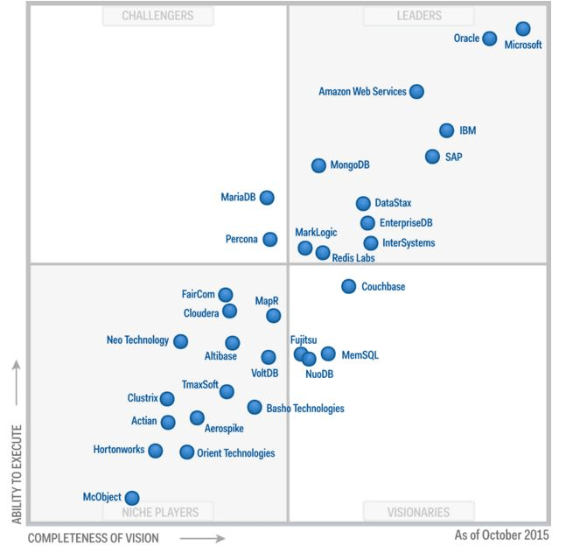
Gartner Magic Quadranten
Forschungsmethode und ein Visualisierungs-Tool für die Überwachung beziehungsweise Bewertung der Position eines Unternehmens in einem spezifischen Technologie-Markt.
Gartner ist ein Anbieter, der Marktforschungsergebnisse und Analysen über die Entwicklungen in der IT anbietet.
Completeness of vision:
Innovation, Zukunftsfähigkeit
Ability of execute:
Umsetzung

Slide 24
Neue Trends
NoSQL
Not only SQL
Datenbanken, die einen nicht-relationalen Ansatz verfolgen und damit mit der langen Geschichte relationaler Datenbanken brechen.
Diese Datenspeicher benötigen keine festgelegten Tabellenschemata
Beispiel:
Document Stores
schemafreie Organisation der Daten
Datensätze haben keine einheitliche Struktur, d.h. verschiedene Datensätze können verschiedene Spalten haben.
Die Typen der Werte einzelner Spalten können pro Datensatz unterschiedlich sein.
Spalten können mehr als einen Wert haben (Arrays)
Datensätze können eine verschachtelte Struktur haben

Slide 25
Dokumentorientierte Datenbanken
Datenbank, bei der Dokumente die Grundeinheit zur Speicherung der Daten bilden
Kein festes Datenbankschema wie bei relationalen Datenbanken
Dokumente können strukturierte Dateien mit einem Standard-Dateiformat sein (z.B. Textdatei), aber auch Binary Large Objects sind möglich (wie ein Videofilm im mpeg-Format)
Strukturierte Dateien mit einem frei festlegbaren Schema bestehen aus einer Reihe von Datenfeldern, die aus je einem Schlüssel-Wert-Paar bestehen können
Weitere Datenformate sind beispielsweise JSON-Objekte oder XML-Dokumente
Jedes Dokument innerhalb der Datenbank wird über einen eindeutigen Identifikator angesprochen
Beispiel: MongoDB

Slide 26
RELATIONALE DATENBANKEN

Slide 27
Relationale Datenbanken
Eine Tabelle ist eine besonders einfache und sinnvolle Art, Daten darzustellen
Relationale Datenbanken benutzen als zentrales Konzept Tabellen
Eine relationale Datenbank ist im einfachsten Fall eine Sammlung von Tabellen.
Eine Datenbanktabelle besteht aus mehreren Elementen:
einem eindeutigen Namen,
einer Reihe von eindeutig benannten Spalten (Attribute),
einem genau definierten Wertebereich (Datentyp) für jedes Attribut (Zahl, Text, Datum, etc.),
beliebig vielen Zeilen (Datensätze).
Jeder Datensatz besitzt Werte in den Attributen.

Slide 28
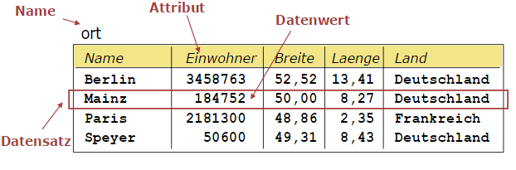
Der Begriff "relational" kommt von einer mathematischen Betrachtung einer Datenbank in der sog. Relationenalgebra.

Slide 29
Datenbankentwurf mittels Entity-Relationship - Modell (ERM)

Slide 30
Entity-Relationship - Modell
Grundidee
Reale Welt lässt sich durch Objekte und Beziehungen zwischen Objekten beschreiben.
Objekte: Entities
Beziehungen: Relationships

Slide 31
Entities
Eine Entity ist ein existierendes Objekt, das von anderen Objekten bezüglich seiner Rolle unterscheidbar ist.
Entity-Typ (Entity-Set)
Ein Entity-Typ ist eine Menge an ähnlichen Entities.
Entity-Typen müssen nicht disjunkt sein (jeder spielt verschiede Rollen, z.B. Bankangestellter ist i.a. auch Bankkunde)

Slide 32
Attribute und Schlüssel:
Definition | Beispiel
Entity im Entity-Set besitzen Attribute → dürfen keine Mengen sein | Entity: “John Smith” Entity-Typ: Angestellter Attribute: Geb.datum, Name, Alter
Jedes Attribut besitzt einen Wertebereich, die Domäne | Domäne Alter: 15 < Alter < 63
Jede Entity muss im Entity- Set eindeutig durch seine Attribute identifizierbar sein. Werteidentität | zusätzliches Attribut: Angest#
Jede Teilmenge der Attributmenge, die die Elemente eindeutig identifiziert heißt Schlüssel (auch Superschlüssel) | Prof(Pers#, Name, Steuer#, Zi#, Tel#) Schlüssel: {Pers#, Name, Zi#} {Name, Tel#} {Pers#} {Steuer#} ...
Schlüssel mit minimaler Anzahl an Attributen heißen Schlüsselkandidaten (Sobald ein Attribut aus der Attributkombination entfernt wird, entfällt das Merkmal der eindeutigen Bestimmung) | Schlüsselkandidaten: {Pers#} {Steuer#} {Name, Tel#}
Der tatsächlich gewählte Schlüsselkandidat heißt Primärschlüssel | Primärschlüssel: {Pers#}

Slide 33
Der Primärschlüssel
dient zur eindeutigen Identifikation einer Entität
Unterscheidung:
natürlicher Schlüssel (z.B. die Fahrgestellnummer eines Autos)
künstlicher Schlüssel (z.B. die Schülernummer in einer Schuldatenbank
Kombination aus mehreren Attributen (z.B. Name, Vorname, Geburtstag), wenn diese eindeutig eine Entität beschreiben

Slide 34
Übung
Firmenmitarbeiter werden durch den Entity-Typ Angestellte mit den Attributen PersNr, Name und Einkommen dargestellt.
Welche Schlüssel und Schlüsselkandidaten gibt es?

Slide 35
Übung
In einer Datenbank werden Bücher abgespeichert. Ein Buch besitzt einen Titel, einen Autor und eine ISBN-Nummer:
Welche Schlüssel und Schlüsselkandidaten gibt es?
ISBN | Autor | Buchtitel | …
0001 | Hans | V | …
0002 | Lutz | W | …
0003 | Peter | W | …
0004 | Peter | X | …
0005 | Ralf | Y | …
… | … | … | …
Notes:
Kandidaten: {ISBN}, {Autor, Buchtitel}

Slide 36
Übung
Du sollst eine Datenbank erstellen, in der Schüler abgespeichert werden. Jeder Schüler hat einen Vornamen und einen Nachnamen. In einer Klasse existieren mehrere Schüler, u.a. Thomas Schmidt, Jens-Peter Perlich, Fred Feuerstein, Anton Koslowski, Thomas Schubert und Andrea Schmidt.
Welche Schlüssel und Schlüsselkandidaten gibt es?

Slide 37
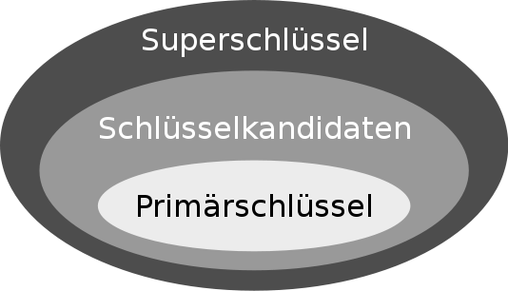
Schlüssel
Wichtig:
Schlüsseleigenschaft kann nicht vom momentanen Datenbestand ( = Entities) abgeleitet werden.
Bsp.: Es kann später nochmal ein Angestellter mit gleichem Namen eingestellt werden.

Slide 38
Datenbank-Entwurf
Entscheidende Schritte beim Datenbank-Entwurf:
Wahl der Entity-Typen
Wahl der Attribute (Attribute müssen so gewählt werden, dass jedes Entity dadurch eindeutig identifizierbar ist.)
Wahl der Relationsship-Typen

Slide 39
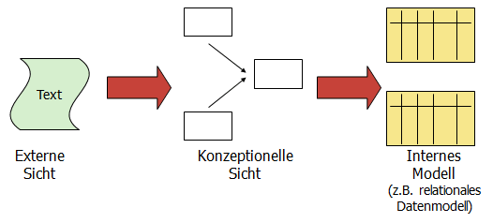
Vorgangsweise
Wichtig ist zunächst, den Ausschnitt der realen Welt festzulegen, der auch im Datenmodell erfasst werden soll. Man spricht auch von der sog. modellierten "Miniwelt". Der Entwurf einer relationalen Datenbank erfolgt dann in zwei Schritten:
Die Miniwelt wird abgegrenzt und für diese dann ein vereinfachtes konzeptionelles Modell entworfen. Wir verwenden zur Darstellung das ER-Modell. Das ER-Modell wird in ein Datenmodell verwandelt. Dieser Schritt kann sogar automatisch erfolgen.

Slide 40
Relationships
Relationship ist eine Beziehung zwischen 2 (oder mehreren) Entities.
Relationship-Typ
Ein Relationship-Typ ist eine Menge an Einzelbeziehungen zwischen zwei oder mehreren Entity-Typen.
Kardinalitäten
1 : 1
Jede Entität des einen Entitätstyps steht mit einer Entität des anderen Entitätstyps in Beziehung; gleiches gilt für die Gegenrichtung.
1 : n
Jede Entität des einen Entitätstyps steht mit beliebig vielen Entitäten des anderen Entitätstyps in Beziehung. In der Gegenrichtung steht jede Entität des einen Entitätstyps mit einer Entität des anderen Entitätstyps in Beziehung.
n : m (m:n)
Jede Entität des einen Entitätstyps steht mit beliebig vielen Entitäten des anderen Entitätstyps in Beziehung; gleiches gilt für die Gegenrichtung.

Slide 41
Kardinalitäten: Beispiele
1:1
Ehe: Ein Ehepartner ist mit genau einem Ehepartner verheiratet (polygame Sonderfälle ausgenommen)
KFZ-Kennzeichen: Ein zugelassenes Fahrzeug in Italien hat genau ein KFZ-Kennzeichen und jedes KFZ-Kennzeichen gehört zu genau einem Fahrzeug
1:n (n:1)
Familie: Ein Kind hat genau eine leibliche Mutter, diese Mutter kann mehrere Kinder haben. → Mutter 1:n Kind(er)
Unser Planetensystem: Die Sonne umkreisen mehrere Planeten, jedoch hat jeder Planet nur genau eine Sonne. → Sonne 1:n Planet(en)
n:m
Schüler ↔ Lehrer: Ein Lehrer unterrichtet üblicherweise mehrere Schüler. Ein Schüler wird hat mehrere Lehrer. → Lehrer n:m Schüler
Eigentum an Immobilien: Eine Immobilie kann mehreren Eigentümern gehören (Eigentümergemeinschaft). Ein Eigentümer kann mehrere Immobilien besitzen. → Eigentümer n:m Immobilie.
Geschäft ↔ Produkte: Ein Geschäft kann verschiedene Produkte haben, genauso kann aber das Produkt in verschiedenen Geschäften vorhanden sein.
→ Geschäfte n:m Produkte.

Slide 42
Übung
Die Auflistung zeigt jeweils zwei Entitätstypen und den zugehörigen Beziehungstyp. Gib für jede Beziehung die Kardinalität an.
Schüler hat Tutor.
Schüler bekommt heute Zeugnis.
Schüler darf arbeiten an Computer.
Schüler hat ausgeliehenes Buch.
Schüler besucht Kurs.
Schüler ist befreundet mit Schüler.

Slide 43
Sonderbeziehung „A isa B“:
Geeignet zum Aufbau von Subtyp-Hierarchien.
Menge A ist Subtyp oder Spezialisierung von B.
Menge B ist Verallgemeinerung oder Generalisierung von A.
Zweck: A kann Attribute von B erben und neue haben.
Bsp.: Manager isa Angestellter und hat eigenes Attribut “Firmenauto”.
A und B haben den gleichen Primärschlüssel.
Beispiel:
An der Uni arbeiten verschieden Lohngruppen: Beamte, Angestellte und Arbeiter. Gemeinsame Attribute wie Name, Vorname, Personalnummer, Geburtsdatum etc. lassen sich in der Generalisierungs-Entity Bediensteter zusammenfassen. Wir erhalten z.B. die Entity-Typen:
Bediensteter(Name, Vorname, Personalnummer, Geburtsdatum),
Beamter(Bezüge) Beamter isa Bediensteter,
Angestellter(Gehalt) Angestellter isa Bediensteter,
Arbeiter(Lohn) Arbeiter isa Bediensteter.

Slide 44
Darstellung als ER-Diagramm
Grundbausteine
Entity-Typ
Attribute, Primärschlüssel werden unterstrichen
Relationship-Typen
E
A
R

Slide 45
Kardinalitäten
Die n:m-Notation (empfehlenswert!)
n:m Angaben an den Kanten
A
n
R
m
B
Kunde
1
erteilt
m
Auftrag

Slide 46
Kardinalitäten
Die Pfeil-Notation
1:1
1:n
n:1
n:m
A
R
B

Slide 47
Kardinalitäten
Die Min-Max Notation
Will man bei den Beziehungen nicht nur 0, 1, ..., n und m angeben, sondern deren genaue Ober- und Untergrenzen spezifizieren so bietet sich die Min-Max Notation an.
Achtung: Angaben sind im Vergleich zur n:m Notation vertauscht!
Bedeutung: „Ein Kunde erteilt 0 bis n Aufträge. Ein Auftrag wird von genau einem Kunden erteilt.“
Untergrenze 0: Kann-Beziehung;
Untergrenze 1: Muss-Beziehung (jede Entity muss in der Beziehung enthalten sein)
Kunde
(0,*)
(1,1)
Auftrag
erteilt

Slide 48
Kardinalitäten
Innerhalb eines E/Rdiagramms nie Notation wechseln!
Die min-max-Notation ist genauer als die n:m -Notation, dafür aber eventuell schwerer lesbar.
Vor dem studieren eines fremden E-R Diagrammes, Frage stellen: Welche Notation wurde verwendet?

Slide 49
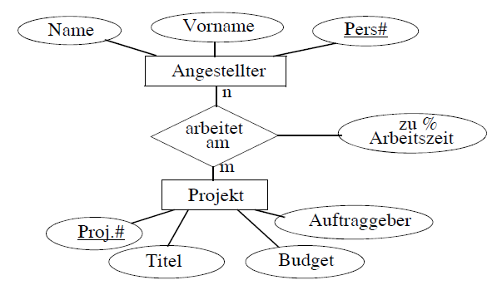
Beispiele
„Der Angestellte Fritz Müller arbeitet am Projekt P7 zu 30% seiner Arbeitszeit.“
Angestellter: Entity-Typ A
Fritz Müller: Entity ∈ A
Attribute: Name, Vorname
arbeitet am: Relationship-Typ R
Projekt: Entity-Typ P
P7: Entity ∈ P
zu 30%: Attribut zur Beziehung R

Slide 50
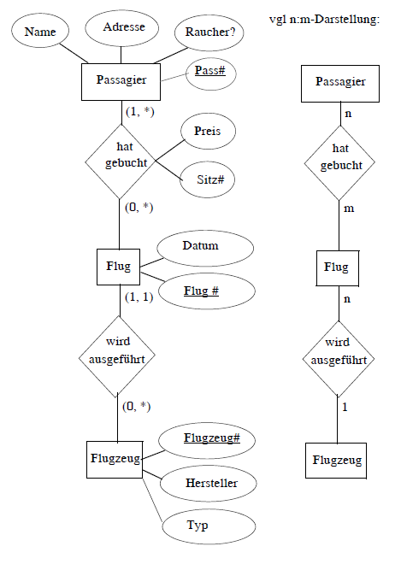
Beispiel: Fluggesellschaft

Slide 51
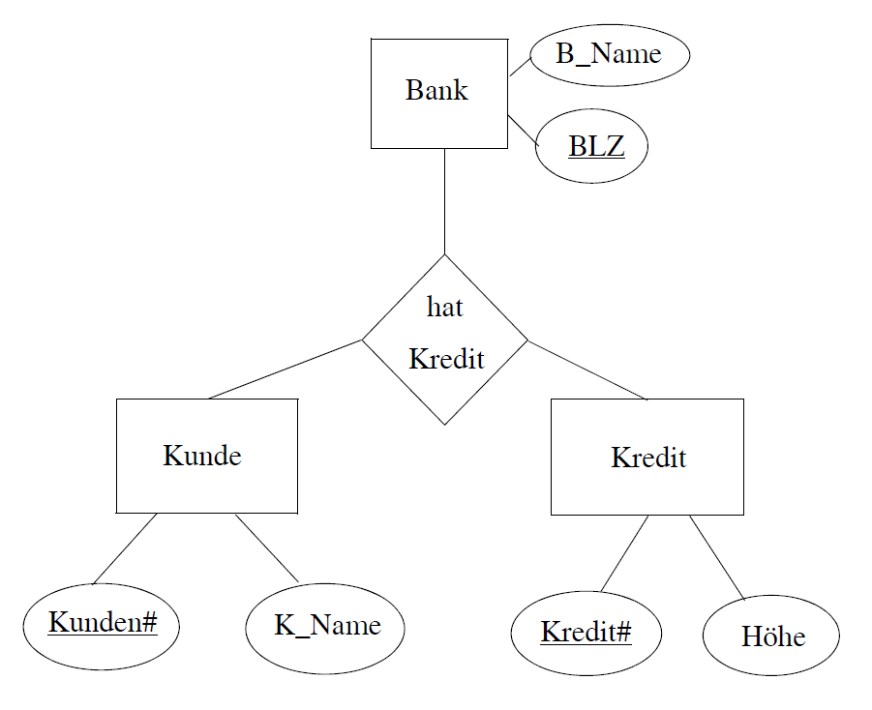
Beispiel: dreier Beziehung
“Ein Kunde kann mehrere Kredite haben, jeden bei einer speziellen Bank. Ein Kredit kann auch zu mehreren Kunden gehören”.
soweit es geht, n-stellige Beziehungen auf n Zweier-Beziehungen zurückführen, da diese intuitiv leichter verständlich sind.
Es können nicht alle 3er Beziehungen zurückgeführt werden, da eine 3er Beziehungen mehr semantische Information tragen als die entsprechenden drei 2er Beziehungen.

Slide 52
Beispiel
Problem: Ein Kunde kann einen Kredit mit einer Bank haben, bei der er nicht Kunde ist…
Bank
→
Kunde
Kredit

Slide 53
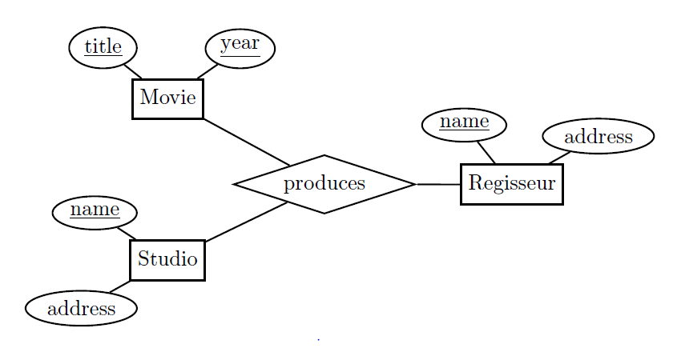
Beispiel
„Filme werden in Filmstudios von Regisseuren gedreht.“
Regisseur
→
directs
Movie
produces
Studio

Slide 54
Relationships
Relationship-Typen können auch Attribute enthalten.
Lehrer
m
unterrichtet
n
Fach
Schuljahr

Slide 55

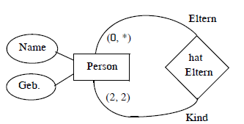
Rollennamen
Bei Mehrdeutigkeiten und bei Rekursion sind Rollennamen nötig. Dazu können die Kanten mit den entsprechenden Rollen markiert werden.
Beispiel: Aus folgendem E/R-Diagramm ist die Richtung der Beziehung nicht ersichtlich:
Bearbeitet das Werkzeug den Arbeitsvorgang oder bearbeitet der Arbeitsvorgang das Werkzeug?
Mit zusätzlichen Rollennamen wird die Semantik klar.
Bei rekursiven Beziehungen sind Rollennamen immer nötig:

Slide 56
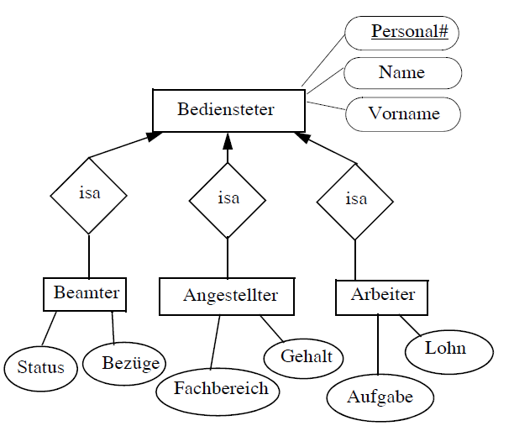
isa - Hierarchie
In allen Notationen gleich, mit Pfeil der die Richtung der isa-Beziehung angibt.

Slide 57
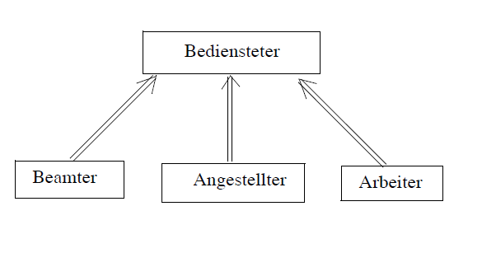
isa - Hierarchie
Alternativ auch oft kürzer mit einem Doppelpfeil notiert:

Slide 58
Existenzabhängigkeit und schwache Entity-Typen
Die Existenz einer Entity kann von der Existenz anderer Entities abhängen.
Beispiel: Wenn ein Arbeitnehmer das Unternehmen verlässt, sollten auch die Information über seine Kinder gelöscht werden.
Existenzabhängigkeiten werden durch eine Doppelraute ausgedrückt und die Richtung der Beziehung durch einen Pfeil gekennzeichnet.
Schwache Entity-Typen:
Wenn eine Entity nicht eindeutig durch ihre eigenen Attribute identifiziert werden kann, sondern durch ihre Beziehungen mit anderen Entities identifiziert werden muss, heißt sie schwacher Entity-Typ.
Alle anderen heißen starke Entitytypen.
Schwache Entity-Typen werden durch ein Doppelrechteck dargestellt.
Sie stehen immer in einer Existenzabhängigkeit zum zugehörigen identifizierenden Entity, d.h. zu jedem schwachen Entity muss es ein identifizierendes Entity in der DB geben. Da seine Attribute allein zur eindeutigen Identifizierung nicht ausreichen spricht man von einem partiellen Schlüssel, dieser wird gepunktet unterstrichen. Nur zusammen mit dem Schlüssel des identifizierenden Entities ist er ein voller Primärschlüssel.

Slide 59
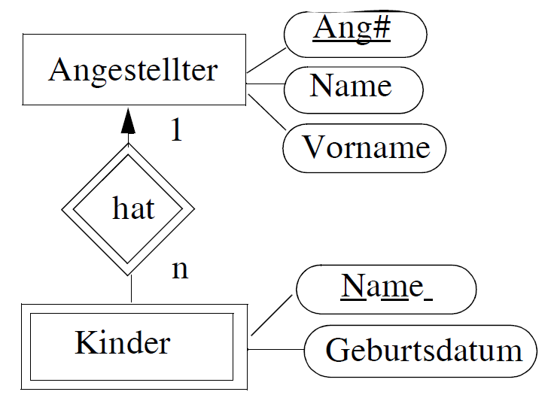
Beispiel
Falls im Beispiel die Kinder eine eindeutige Kindernummer bekommen, wird aus dem schwachen Entity-Typ ein starker. Die Existenzabhängigkeit kann dennoch bestehen bleiben.

Slide 60
Regeln für eine gute E/R-Modellierung
Namenskonflikte vor allem von Attributen auflösen.
Synonyme (verschiedene Namen für dasselbe Konzept) durch selben Namen ersetzen
Lassen sich n-stellige Beziehungen durch n Zweierbeziehungen darstellen?
Elimination von redundanten Relationships.
Beispiel: nächste Folie

Slide 61
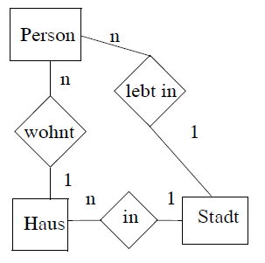
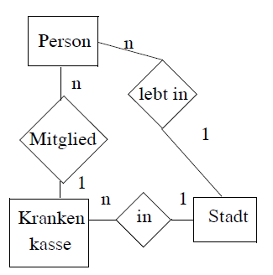
Beispiel: Elimination von redundanten Relationships
redundante Relationship “lebt in”, diese n:1 Beziehung ist transitiv herleitbar!
Keine redundaten Relationships

Slide 62
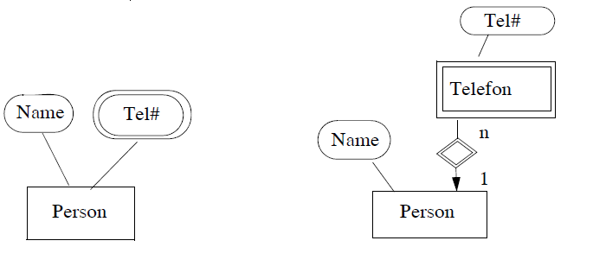
Regeln für eine gute E/R-Modellierung
Attribute, die mehr als einen Wert je Entity enthalten können, heißen mehrwertige Attribute (multivalued attributes). Sie werden mit einem Doppeloval dargestellt. Mehrwertige Attribute werden in schwache Entity-Typen aufgelöst.
Beispiel: Eine Person hat mehrere Telefonnummern unter denen sie erreichbar ist:

Slide 63
Regeln für eine gute E/R-Modellierung
Vermeidung von redundanten Attributen (z.B. Alter und Geburtsdatum).
Vermeidung von zusammengesetzten Schlüsseln in Entities, falls möglich.
Falls Relationship Attribute an 1:1 oder 1:n Relationships auftreten, Frage, ob diese nicht besser dem Entity-Typ an der n-Kante zugeordnet werden sollten?
Kunde
1
erteilt
n
Auftrag
Datum

Slide 64
Übung
Erstelle ein ER-Modell für folgende Situation:
Ein Buch kann mehrere Autoren haben und ein Autor kann mehrere Bücher schreiben.
Ein buch hat immer nur einen Verlag. Ein Verlag verlegt viele Bücher.

Slide 65
Übung
In der Bibliothek müssen Bücher erfasst werden. Ein Buch verfügt über ein Sachgebiet, einen Autor, einen Titel, einen Erscheinungsort und –jahr, einen Verlag.
Leser können Bücher ausleihen.

Slide 66
Übung
Es geht um die Verwaltung mehrerer Jugendherbergen durch eine zentrale Führung.
Gäste können über das Internet einen Platz buchen. Dazu müssen sie sich zunächst als Benutzer anmelden.
Ein Gast, kann bei der Buchung weitere (bereits registrierte Gäste) mitbuchen.
In der Regel werden mehrere Gäste in einem Zimmer untergebracht.
Jedes Zimmer gehört einer bestimmten, festgelegten Preiskategorie an, die für alle Jugendherbergen zentral festgelegt sind.
Zu jedem Gast wird gespeichert, welche Preiskategorie er bevorzugt.

Slide 67
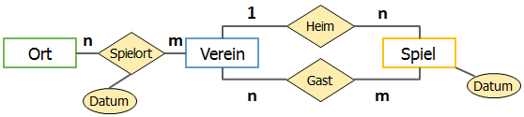
Übung
Im folgenden Diagramm sind Fehler versteckt. Diskutiere und verbessere diese.
Eine Fußballsaison soll erfasst werden. Ein Verein spielt dabei jedes Wochenende ein Spiel gegen einen anderen Verein an einem bestimmten Ort. Auch die Heimmannschaft muss aus verschiedenen Gründen manchmal auf einen anderen Spielort ausweichen.

Slide 68
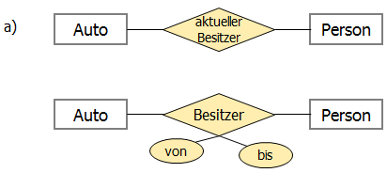


Übung
Ergänze die folgenden Diagramme um Kardinalitäten. Auch das ist nicht immer eindeutig.

Slide 69
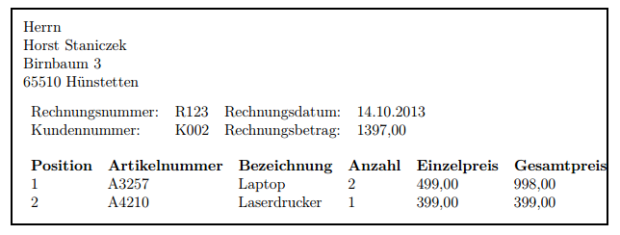
Übung
Die folgende Musterrechnung dokumentiert eine Miniwelt „Rechnungschreiben“ in einer Firma.
Stelle fest, welche Entitätstypen und Beziehungen sich daraus ableiten lassen.
Skizziere ein ER-Modell der Miniwelt.

Slide 70
Übung
Erstelle ein ER-Modell für folgende Situation:
In einer Firma sind einige Angestellte Vorgesetzte anderer Angestellter.

Slide 71
Übung
Welche Entity- und Relationship-Typen sind in der Miniwelt Schule vorstellbar?

Slide 72
Übung
In einem Restaurant kehren verschiedene Gäste ein. Ein Gast kann entweder alleine an einem Tisch sitzen oder aber auch mit mehreren Gästen einen Tisch belegen. Gäste bestellen beim Kellner, dabei besteht jede Bestellung aus den vollständigen Angaben: Vorspeise, Hauptgericht, Dessert und Getränk. Selbstverständlich könnte ein Gast auch nur ein Hauptgericht bestellen. Um eine Bestellung aufzugeben, werden eine Speisekarte und eine Getränkekarte zu Rate gezogen, aus denen jeweils der Name des Gerichts/Getränks, die Beschreibung und der Preis ersichtlich werden.
Der Kellner muss nicht modelliert werden!

Slide 73
Übung
Die Olympischen Sommerspiele in Rio de Janeiro sind gerade erst vorbei und schon beginnt die Vorbereitung für die nächste Sommerolympiade 2020 in Tokio. Daher soll ein Olympia Informationssystems erstellt werden, welches später zur Anzeige von Zeitplänen Medaillenspiegeln und Statistiken verwendet werden kann. Entwirf nach folgenden Vorgaben ein ER-Diagramm, welches als Grundlage dieses Olympia-Informationssystems 2020 dienen kann.
Teilnehmer können sich bei Bewerben in verschiedenen Sportarten miteinander vergleichen.
Teilnehmer sind abhängig vom Bewerb Einzelsportler, Teil eines Teams oder eine Mannschaft.
Bei Bewerben gibt es eine Unterscheidung zwischen Damen- und Herrenbewerben.
Bewerbe werden in den dafür vorgesehenen Wettkampfstätten an bestimmten Terminen durchgeführt.
Wettkampfstätten beinhalten eine Beschreibung, einer Ortsbezeichnung und einen Namen.
Pro Bewerb und Teilnehmer gibt es genau ein Ergebnis.
Das Ergebnis besteht aus der Platzierung und bewerbsspezifischen Informationen.
Zum Beispiel besteht ein Skisprungergebnis aus Weiten- und Punktewertungen.
(Betrachte 3 mögliche Ergebnisausprägungen).
Gib die Kardinalitäten für das Olympia-Informationssystem an und wähle sinnvolle Attribute für die einzelnen Entitäten.
Gib des weiteren für jede Entität alle möglichen Schlüsselkandidaten an.

Slide 74

Kritische Würdigung
E/R-Diagramme benötigen viel Platz, dadurch werden sie eventuell unübersichtlich.
Domäne eines Attributes wird nicht spezifiziert
(Zahl -> int, float, ...)
Erweiterung: Als Marke an die Attribute heftbar, z.B. direkt unter die Attribut-Ellipse.
oft nicht klar, ob etwas eine Entity oder ein Attribut ist. (Freiheit in der Modellierung)
Abhängig von der jeweiligen Sichtweise bzw. Anwendung.

Slide 75
Kritische Würdigung
Wie werden Aggregationen modelliert?
Summe, Minimum, Maximum, Durchschnitt, ...
Aggregationsfunktionen sind so nicht explizit darstellbar.
Rein statisches Modell. Mittels E/R-Diagramm ist keine Dynamik wie z.B. typischer Ablauf einer Transaktion, oder eines Workflows etc., spezifizierbar.
Trotz Standardisierung viele Varianten.

Slide 76
GRUNDLAGEN RELATIONALER DATENBANKSYSTEME

Slide 77
Basiskonzepte und Eigenschaften des Relationenmodells
Darstellung der Miniwelt in Tabellenform (DB = Menge von „Relationen“ / Tables)
einzige Datenstruktur : Tabelle ≡ Relation
saubere mathematische Grundlage : Mengentheorie
einfache Operationen, mengenorientiert
Abgeschlossenheit : Operationen überführen Tabellen in Tabellen

Slide 78
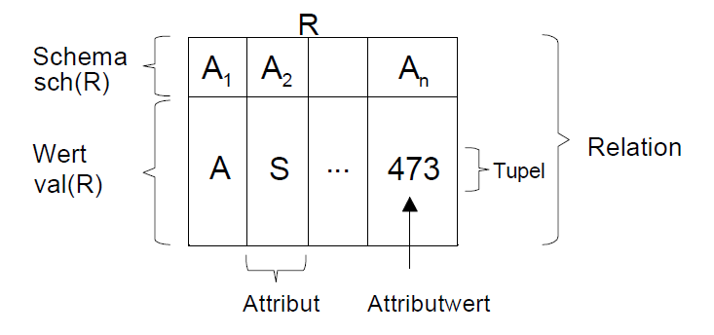
Relation
Menge von Tupeln
Eine Relation R ist eine Paar : <Schema , Wert>

Slide 79
Eigenschaften des Relationenbasismodells
Alle Informationen (Entity- und Beziehungs-Typen) werden als Relationen modelliert
Relation = zweidimensionale Tabelle von Werten
= Menge von Tupeln
keine Duplikate, keine Reihenfolge (Sortierung)!
Jede Zeile - genannt Tupel - entspricht einer Entity oder einer Beziehung
Die Spalten der Tabelle (Relation) sind benannt und werden als die Attribute der Relation bezeichnet
Die Reihenfolge der Spalten ist nicht relevant, da Attribute über ihren Namen identifiziert werden
Jedem Attribut ist ein Wertebereich (domain) zugeordnet
Ein Wertebereich ist eine Menge atomarer Werte, welche - aus Sicht des DBMS - „elementar“ sind, d.h. keine weitere Substruktur mehr aufweisen
Beziehungen werden ausschließlich über Attributwerte realisiert

Slide 80
Schreibweisen und Definitionen
Relation R mit Attributen A₁ bis A₅ ⇒ R(A₁, A₂, A₃, A₄, A₅)
dom(A_{i}) = D_{i} ... Domain (Wertebereich) von A_{i}
sch(R) = {A₁, ..., A_{n}} ... Schema einer Relation
val(R) ⊆ dom(A₁) x ... x dom(A_{n}) ... Wert einer Relation
Fremdschlüssel F aus S in Relation R : F ⊆ sch(S) und F ⊆ sch(R) für eine Relation S, in der F Primärschlüssel ist

Slide 81
Modell-inhärente Integritätsbedingungen des Relationenbasismodells
„Entity Integrity“
Primärschlüsselattribute dürfen nie undefiniert (NULL) sein
„Referential Integrity“
Fremdschlüssel sind entweder undefiniert (NULL) oder es gibt ein entsprechendes Tupel mit diesem Primärschlüssel in der anderen Relation.
„Domains“
Attribute dürfen nur Werte aus dem jeweiligen Domain annehmen (oder undefiniert („NULL“)) sein.

Slide 82
Modellierung von Entities
Abbildung von ER- auf relationale Darstellung
Entity | Relationale Darstellung
Entitytyp E | Relation E
elementares Attribut Beispiel.: PersNr | atomares Attribut Beispiel: PersNr
strukturiertes Attribut Beispiel: adresse = record Ort varchar(30), Plz char(5), Strasse varchar(30) end record | mehrere (atomare) Attribute Beispiel.: Ort, Plz, Strasse

Slide 83
Modellierung von Beziehungen
1:1-Beziehungen
Es entsteht kein zusätzliches Relationsschema für den Beziehungstyp
Eine der an der Beziehung beteiligten Relationen wird um den Fremdschlüssel der Anderen erweitert

Slide 84
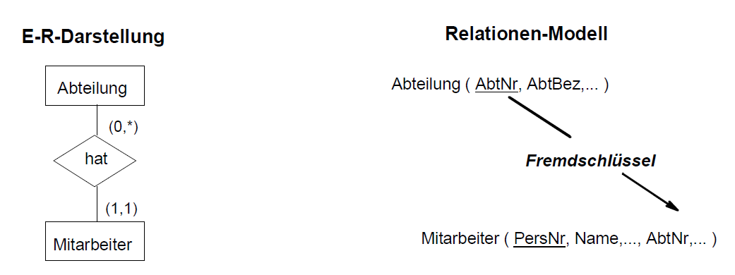
Modellierung von Beziehungen
Nicht-rekursive 1:n-Beziehungen

Slide 85
Beispiel: nicht-rekursive 1:n-Beziehung
Abteilung | AbtNr | AbtBez | …
 | 3815 | Einkauf | …
 | 3952 | Verkauf | …
 | 4717 | Lager | …
 | … | … | …
Mitarbeiter | PersNr | Name | … | AbtNr
 | 7911 | Meier | … | 3815
 | 8794 | Müller | … | 4717
 | 2314 | Abele | … | 3815
 | … | … | …
Falls „hat“ in letztem ER-Modell vom Typ (0,*) oder (0,1) anstelle von (1,1),
dann führt dies zu Nullwerten in Relation Mitarbeiter.

Slide 86
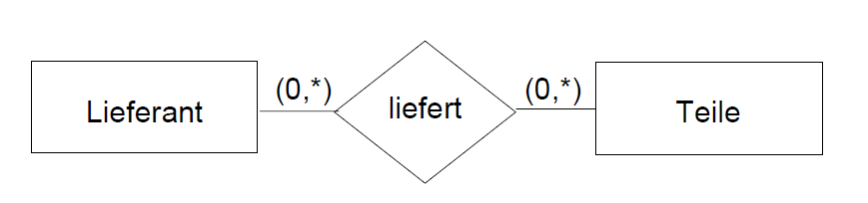
Nicht-rekursive n:m-Beziehungen
Im Relationen-Modell wird eine neue Tabelle gebraucht:
Lieferant (LiefNr, Name, Ort, ...)
Teil (TeileNr, Bezeichnung, ...)
Liefert (TeileNr, LiefNr) ... „Beziehungsrelation“

Slide 87
Beispiel: nicht-rekursive n:m-Beziehung
Lieferant | LiefNr | Name | Ort
 | 28 | Meyer & Sohn | Stuttgart
 | 33 | Brinkmann | Essen
 | 41 | Häring | Reutlingen
 | … | … | …
Teil | TeilNr | Bezeichnung
 | 1458 | Schraube M4x6
 | 1471 | Schraube M5x6
 | 1475 | Schraube M5x7
 | 1501 | Mutter M4
 | … | …
Lieferant | TeileNr | LiefNr
 | 1458 | 28
 | 1458 | 33
 | 1471 | 33
 | 1471 | 41
 | … | …

Slide 88
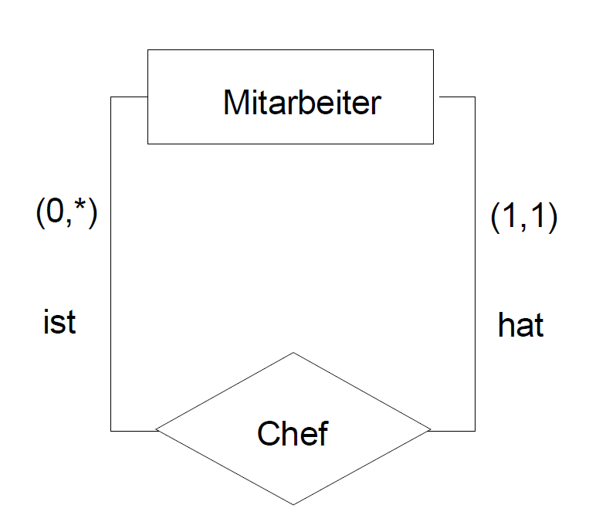
Rekursive 1:n-Beziehungen
Relationen-Modell
Variante 1: (separate Beziehungsrelation)
Mitarbeiter (PersNr, Name, ...)
hat_Chef (PersNr, ChefPersNr)
oberster Chef ⇒ kein Eintrag (Tupel) in hat_Chef-Relation
Variante 2: (Rollennamen)
Mitarbeiter (PersNr, Name, ...., ChefPersNr)
Chef ⇒ z.B. Nullwert in ChefPersNr

Slide 89
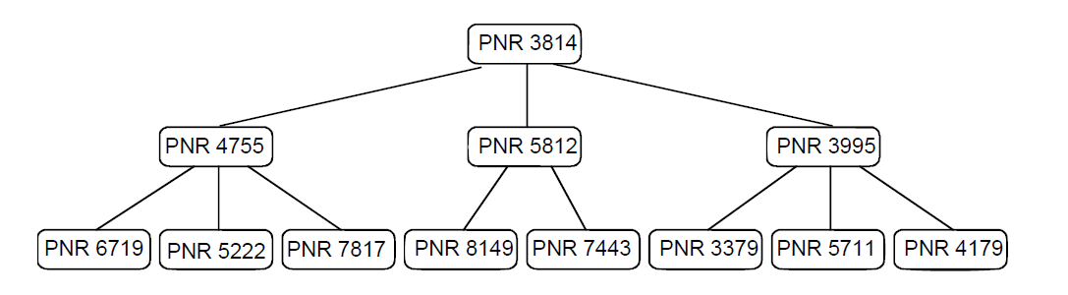
Beispiel: rekursive 1:n-Beziehung
Variante 1:
Mitarbeiter | PersNr | Name
 | 3379 | Schmidt
 | 3814 | König
 | 3995 | Berger
 | 4179 | Hansen
 | 4755 | Zimmerer
 | 5222 | Wegner
 | … | …
hat_Chef | PersNr | ChefPersNr
 | 3379 | 3995
 | 3995 | 3814
 | 4179 | 3995
 | 4755 | 3814
 | 5222 | 4755
 | 5711 | 3995
 | … | …

Slide 90
Beispiel: rekursive 1:n-Beziehung
Variante 2:
Mitarbeiter | PersNr | Name | ChefPersNr
 | 3379 | Schmidt | 3995
 | 3814 | König | NULL
 | 3995 | Berger | 3814
 | 4179 | Hansen | 3995
 | 4755 | Zimmerer | 3814
 | 5222 | Wegner | 4755
 | … | … | …

Slide 91
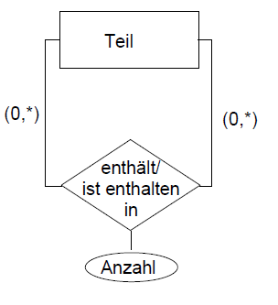
Rekursive n:m-Beziehungen
Relationen-Modell
Teil(TeileNr, Bezeichnung, ..., Bestand)
Struktur(OberteilNr, UnterteilNr, Anzahl)
... wieder mit Rollennamen

Slide 92
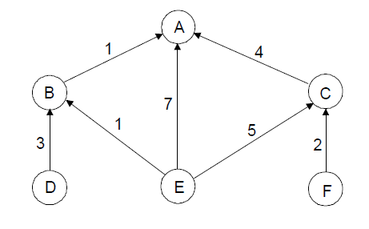
Beispiel: rekursive n:m-Beziehung
Struktur | ObTNr | UntTNr | Anz
 | A | B | 1
 | A | C | 4
 | A | E | 7
 | B | D | 3
 | B | E | 1
 | C | E | 5
 | C | F | 2
Teil | TeileNr | Bezeichnung | Bestand
 | A | Getriebe | 10
 | B | Gehäuse | 5
 | C | Welle | 5
 | D | Schraube | 100
 | E | Schraube | 10
 | F | Kugellager | 30
Notes:
Bis S.3-12

Slide 93
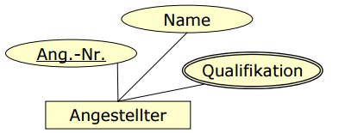
Mehrwertige Attribute
Mehrwertige Attribut führen zu einer zusätzlichen Relation
Schlüssel der ursprünglichen Relation bildet zusammen mit dem mehrwertigen Attribut den Schlüssel für die zusätzliche Relation
Relationen-Modell:
Angestellter(Ang.-Nr., Name)
Qualifikation (Ang.-Nr., Qualifikation)

Slide 94
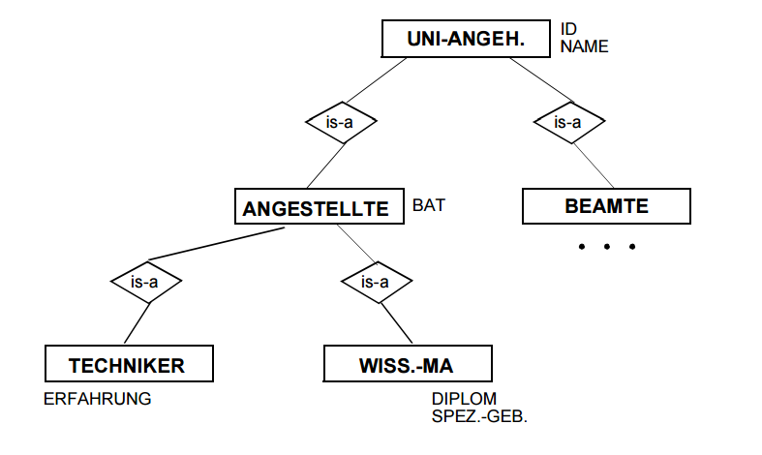
Isa-Beziehungen
Vererbung wird im Relationen-Modell nicht explizit unterstützt!

Slide 95
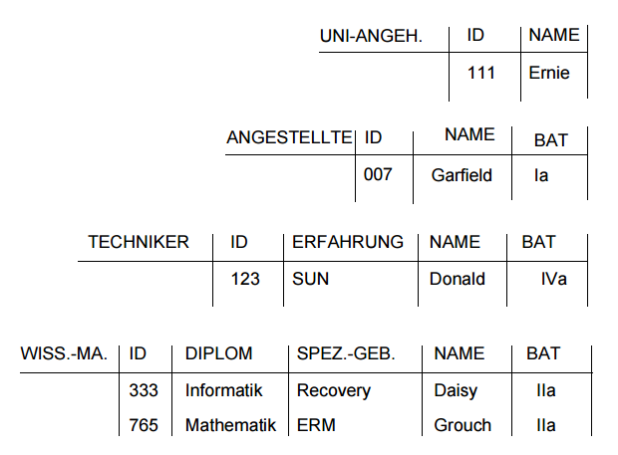
Isa-Beziehungen: Lösung 1
Hausklassenmodell
Jede Instanz ist genau einmal und vollständig in ihrer Hauptklasse gespeichert
Niedrige Speicherungskosten und keine Inkonsistenzen bei Änderungen
Retrieval kann rekursives Suchen in Unterklassen erfordern

Slide 96
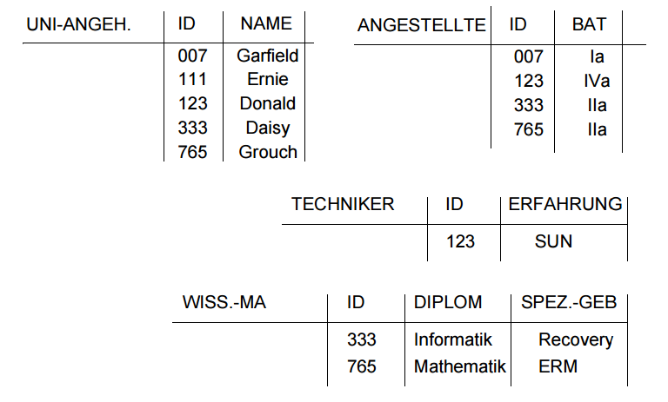
Isa-Beziehungen: Lösung 2
Partitionierungs-Modell
Jede Instanz wird entsprechend der Klassenattribute in der isa Hierarchie zerlegt und in Teilen in den zugehörigen Klassen gespeichert.
Es wird nur die ID (Primärschlüssel) dupliziert.
Geringfügig erhöhte Speicherungskosten, aber hohe Aufsuch- und Aktualisierungskosten.

Slide 97
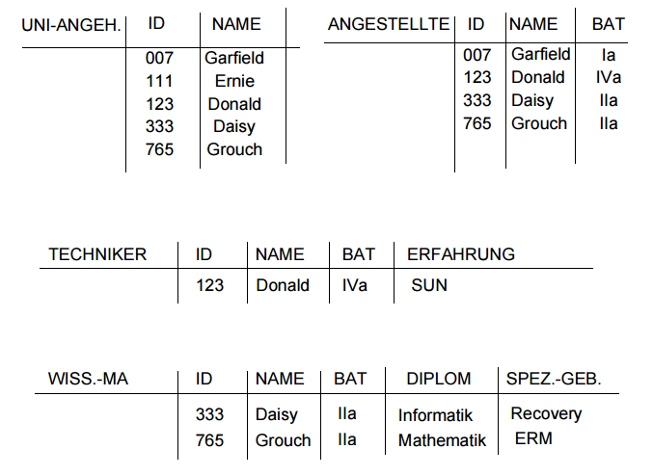
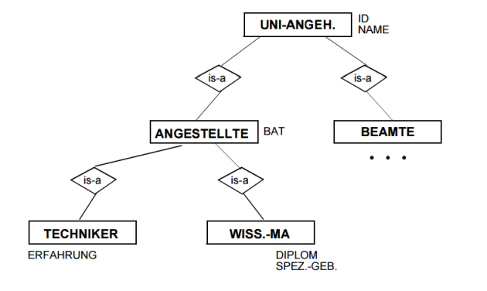
Isa-Beziehungen: Lösung 3
Volle Redundanz
Eine Instanz wird wiederholt in jeder Klasse, zu der sie gehört, gespeichert.
Sie besitzt dabei die Werte der Attribute, die sie geerbt hat, zusammen mit den Werten der Attribute der Klasse
Sehr hoher Speicherbedarf und mögliches Auftreten von Inkonsistenzen
Einfaches Retrieval

Slide 98
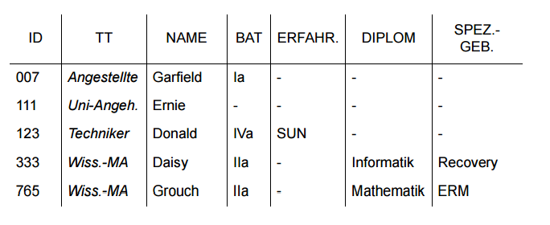

Isa-Beziehungen: Lösung 4
Hierarchierelation
Generalisierungshierarchie wird in einer einzigen Relation gespeichert.
Eigenes Attribut zur Identifikation
Kennzeichnung der Klassenzugehörigkeit
Nullwerte für Attribute, die in der entsprechenden Klasse nicht definiert oder geerbt sind
Erhöhte Speicherkosten
Vermeidung von Redundanz
Leichtes Retrieval

Slide 99
Beispiel: Die Kurs-Datenbank
In einer Datenbank sollen Kurse eines Vereines gespeichert werden.
Eine Datenbank enthalte:
Für jeden Kurs: Kursnummer, Kurstitel, Voraussetzungen (= andere Kurse), Angebote für diesen Kurs.
Für jede Voraussetzung: Die Kursnummer, des vorausgesetzten Kurses.
Für jedes Kursangebot: Angebotsnummer, Datum, Ort, Informationen über den Kursleiter bzw. die Kursleiter (falls mehrere gemeinsam für einen Kurs zuständig sein) sowie Informationen über die registrierten Teilnehmer.
Angebotsnummer ist eine fortlaufende Nummer zur einfacheren Unterscheidung verschiedener Angebote für denselben Kurs. Sie ist jeweils nur innerhalb der Angebote eines Kurses (z.B.„Häkelkurs“) eindeutig
Für jeden Kursleiter eines Kurses: Personalnummer, Name und Gehalt; wobei ein Kursleiter kann mehrere Kurse leiten kann.
Für jeden Teilnehmer an einem bestimmten Kursangebot: Die Teilnehmernummer, Name und Wohnort; wobei ein Teilnehmer mehrere Kursangebote gebucht haben kann.

Slide 100
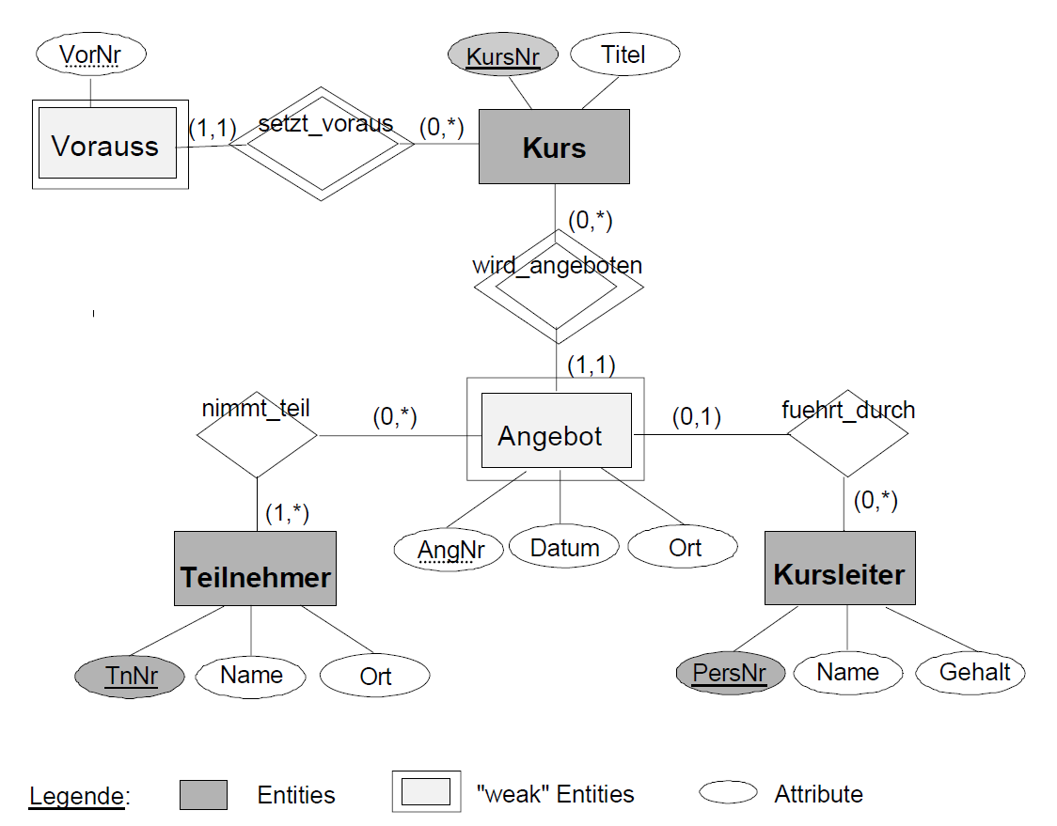
Beispiel : ER-Modell

Slide 101
Beispiel: Relationales Modell
Umsetzung in relationaler Darstellung:
Kurs(KursNr, Titel)
Teilnehmer(TnNr, Name, Ort)
Kursleiter(PersNr, Name, Gehalt)
Vorauss(VorNr, KursNr)
Angebot(AngNr, KursNr, Datum, Ort)
Nimmt_teil(AngNr, KursNr, TnNr)
Fuehrt_durch(AngNr, KursNr, PersNr)

Slide 102
Beispiel: Anmerkungen
ER-Modell: „Weak Entity“
kein eigenständiges Objekt der Realwelt, ist existenzabhängig von einem „echten“ Entity (Bsp.: Vorauss, Angebot)
hat keinen eigenen Primärschlüssel ist im ER-Modell nur über ein „echtes“ Entity - via Beziehungstyp – ansprechbar
tritt in der Regel nur in 1:n-Beziehungen auf
Umsetzung ER-Modell in Relationenmodell
Tupel müssen über ihre Attributwerte unterscheidbar sein:
Bei Bedarf Hinzunahme eines künstlichen Schlüsselattributs
Weak Entities und „normale“ 1:n-Beziehungen:
Hinzunahme des Primärschlüssels der „Vater-Relation“ als Fremdschlüssel
n:m-Beziehungen
Pro Beziehungstyp eine „Verbindungs-Relation“
nimmt jeweils die Primärschlüssel der beteiligten Entities auf
kann auch noch weitere (eigene) Attribute haben (Bsp.: Nimmt_teil, Fuehrt_durch)

Slide 103
Primär- und Fremdschlüssel-Beziehungen
Relation | Primärschlüssel | Fremdschlüssel | ...bzgl. Relation
Kurs | KursNr
Teilnehmer | TnNr
Kursleiter | PersNr
Vorauss | VorNr + KursNr | VorNr + KursNr | Kurs
Angebot | VorNr + KursNr | KursNr | Kurs
Nimmt_teil | AngNr + KursNr + TnNr | KursNr, TnNr, AngNr + KursNr | Kurs, Teilnehmer, Angebot
Fuehrt_durch | AngNr + KursNr | KursNr, PersNr, AngNr + KursNr | Kurs, Teilnehmer, Angebot

Slide 104
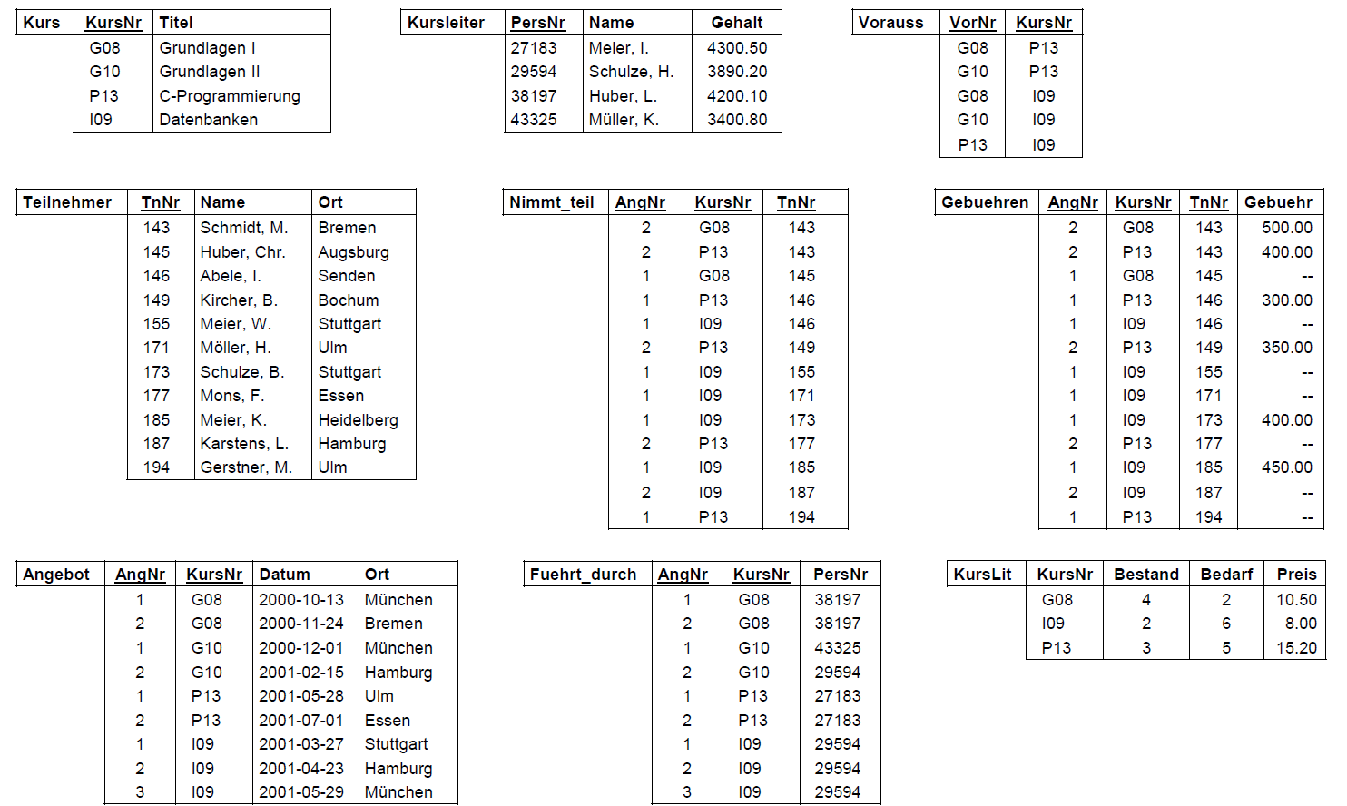

Slide 105
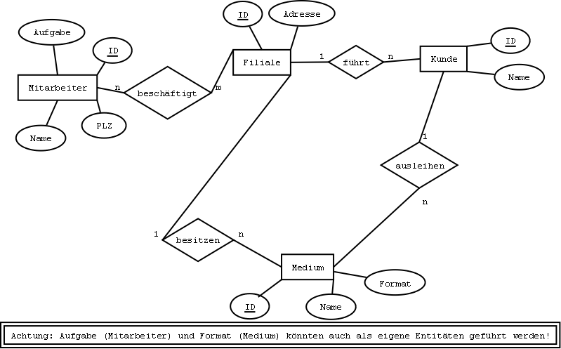
Übung
Erstelle ein Relationen-Modell zu diesem ER-Modell!

Slide 106
Übung
In Büroräumen (charakterisiert durch eine Zimmernummer) sitzen seit einem Zeitpunkt Mitarbeiter (Personalnummer, Name, Titel, Status) an einem bestimmten Platz. In den Zimmern sind Telefone (besitzen eine eindeutige Telefonnummer) aufgestellt, die als Hausapparat oder Amtsapparat geschaltet sind.
Erstelle zur Beschreibung ein ER-Modell und wandle dieses in ein Relationen-Modell um!
Berücksichtige alle notwendigen Attribute und auch die Primär- und Fremdschlüssel!

Slide 107
Übung: Bibliothekssystem
In der Bibliothek müssen Bücher erfasst werden. Eine Suche ist möglich über Sachgebiet, Autor, Titel, Erscheinungsort und –jahr, Verlag. Bei der Suche wird eine Liste aller verfügbaren Verlage vorgeblendet. Leser, die Bücher ausleihen wollen, müssen sich zuvor registrieren. Für ein Buch kann herausgefunden werden, ob es zur Zeit ausgeliehen ist und von wem. Um Schäden nachvollziehen zu können, können alle vorherigen Ausleiher ermittelt werden. Bei zu langer Ausleihe erfolgt eine Mahnung an den Leser. Das muss vermerkt werden.

Slide 108
Übung
Erstelle zum ausgebesserten ER-Modell zur Übung mit der Jugendherberge ein Relationen-Modell!

Slide 109
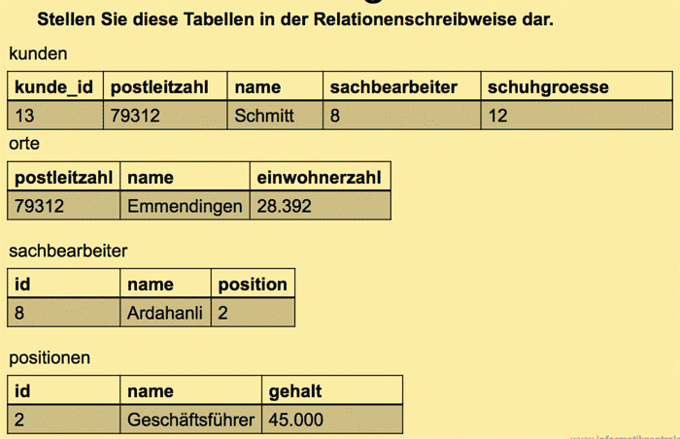
Übung
Stelle diese Tabellen in einem ER-Modell und in Relationenschreibweise dar!

Slide 110
Übung
Vorgelegt sei folgende Banken-Miniwelt:
Es gibt Banken und Kunden. Eine Bank, welche durch ihre Bankleitzahl und ihren Namen beschrieben wird, besitzt mindestens eine Zweigstelle. Jede Zweigstelle hat eine Adresse und eine innerhalb der Bank eindeutige Zweigstellennummer. Eine Zweigstelle verwaltet Konten. Wir unterscheiden Guthaben- und Kreditkonten. Zu beiden Arten gibt es wiederum Unterarten (z. B. bei den Guthabenkonten Girokonten und Sparbücher, bei Kreditkonten z.B. Konten für allgemeine Kredite und Konten für Baukredite). Jedes Konto hat eine innerhalb der Miniwelt eindeutige Kontonummer, einen Kontostand und einen Zinssatz. Bei Kreditkonten gibt es eine vereinbarte monatliche Tilgungssumme. Zur Sicherheit für die Bank müssen für jedes Kreditkonto mindestens zwei Kontoinhaber angegeben werden. Von den Kunden werden Vorname, Nachname, Geburtsdatum, Wohnanschrift und eine bankintern eindeutige Personenkennzahl gespeichert. Kunde wird, wer mindestens ein Konto hat. Ein Kunde kann mehrere Guthaben- und / oder Kreditkonten haben. Es darf keine Kunden geben, die nur ein Kreditkonto haben oder mehr als drei Kreditkonten haben.
Aufgabe: Es ist ein E/R-Diagramm zu erstellen, welches die Vorgaben modelliert. Dann soll das entsprechende Relationen-Modell erstellt werden.

Slide 111
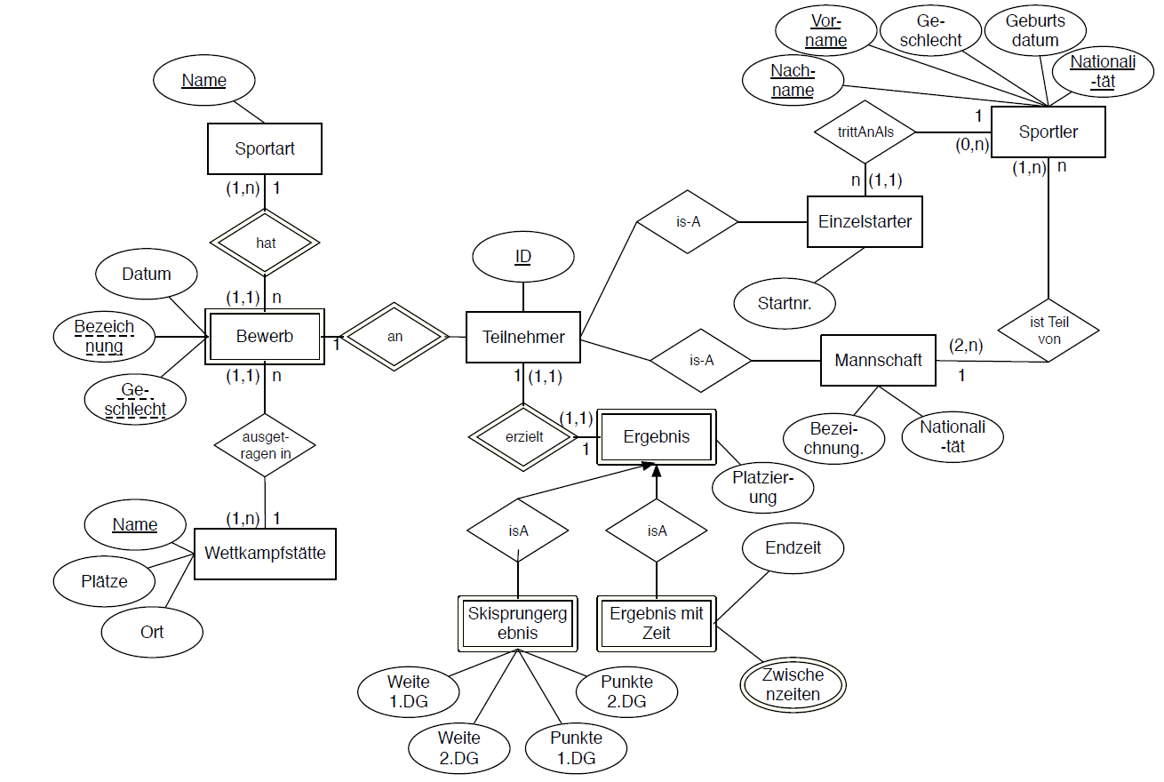
Übung
Gegeben ist das ER-Diagramm für das Olympia-Informations-System. Bilde es auf ein relationales Schema ab.

Slide 112
Übung
Eine Gärtnerei beschließt eine Datenbank einzurichten, mit deren Hilfe Informationen über die Pflanzen, die externen Dienstleistungen der Gärtnerei und über das Gärtnereipersonal verwaltet werden sollen. Von jeder Pflanzensorte sollen die Bezeichnung, eine kurze Beschreibung, Informationen bezüglich ihrer Behandlung (Pflege) und des Standortes (Licht, Schatten, …) und ob es sich um eine Raumpflanze oder eine Außenpflanze handelt festgehalten sein. Neben den allgemeinen Informationen über alle möglichen Pflanzenfamilien sollen insbesondere zusätzliche Informationen über die in der Gärtnerei vorhandenen Pflanzenarten verwaltet werden. Nach Pflanzenfamilien gruppiert, soll für jede Art der betreffenden Pflanze die Anzahl der gelagerten Exemplare und die jeweiligen Einzelpreise verwaltet werden. Außerdem sollen Informationen über die in der Gärtnerei beschäftigten Mitarbeiter (Gärtner, Hilfsarbeiter, Verwaltung, …) gespeichert werden, wobei die anagrafischen Daten und die Qualifikationen (Einsatzbereiche) verwaltet werden. Jeder Pflanzenfamilie wird genau ein Gärtner zugewiesen, der dafür die volle Verantwortung trägt. Die externen Dienstleistungen der Gärtnerei (z.B. die Pflege und Düngung oder Bepflanzung von Gärten) werden vom Personal (allein oder im Team) aufgrund der jeweiligen Qualifikation (in der Regel kann jeder Mitarbeiter mehr als eine Tätigkeit ausüben) ausgeführt und sind durch eine Kennzahl, eine Bezeichnung und einen Stundentarif gekennzeichnet. Für die externen Aktivitäten sollen alle Informationen über die Kunden verwaltet werden, die Leistungen anfordern, insbesondere, ob es sich um Privatkunden oder um Firmenkunden handelt, wann die Leistung angefordert wurde und wann sie ausgeführt wurde.
Erstelle zur Beschreibung ein ER-Modell und wandle dieses in ein Relationen-Modell um!
Berücksichtige alle notwendigen Attribute und auch die Primär- und Fremdschlüssel!

Slide 113
Übung
Ein Maschinenbau-Unternehmen möchte seine Fertigung in einer zentralen Datenbank verwalten.
Das Unternehmen hat verschiedene Fertigungsstraßen eingerichtet, in denen jeweils genau ein Produkt hergestellt wird. Manche Produkte werden nicht mehr hergestellt, andere sind dagegen so gefragt, dass sie sogar in mehreren Fertigungsstraßen gefertigt werden. Eine Fertigungsstraße setzt sich aus verschiedenen Fertigungsstationen zusammen. Eine Fertigungsstation gehört stets zu genau einer Fertigungsstraße. An einer Fertigungsstation arbeiten in der Regel mehrere Mitarbeiter. In der Planungsphase ist es jedoch auch möglich, dass ihr noch kein Mitarbeiter zugeordnet ist. Ein Mitarbeiter ist höchstens einer Fertigungsstation zugeordnet. In einer Fertigungsstation können für die einzelnen Arbeitsschritte Maschinen zum Einsatz kommen. Jede Maschine wird in höchstens einer Fertigungsstation verwendet werden. Maschinen, die gerade nicht in einer Fertigungsstraße eingesetzt sind, werden eingelagert, bis sie wieder in einer Fertigungsstraße benötigt bzw. verkauft oder verschrottet werden. Für jede Maschine wird außerdem erfasst, welche Mitarbeiter prinzipiell in der Lage sind, sie zu bedienen. Es besteht auch die Möglichkeit, dass eine neu angeschaffte Maschine zunächst noch von keinem Mitarbeiter bedient werden kann. Es gibt auch Mitarbeiter, die (noch) nicht in der Lage sind, eine Maschine zu bedienen. Andere wiederum haben Schulungen für verschiedene Maschinen erhalten.
Für jedes Produkt soll eine Artikelnummer und eine Bezeichnung verfügbar sein.
Für jede Fertigungsstraße soll ein Kürzel und eine Bezeichnung verfügbar sein.
Für jede Fertigungsstation soll ein Kürzel und eine Bezeichnung verfügbar sein.
Für jede Maschine soll eine Anlagennummer und eine Bezeichnung verfügbar sein.
Für jeden Mitarbeiter sollen Personalnummer sowie Vor- und Nachname verfügbar sein.
Erstelle zur Beschreibung ein ER-Modell und wandle dieses in ein Relationen-Modell um!
Berücksichtige alle notwendigen Attribute und auch die Primär- und Fremdschlüssel!

Slide 114
Übung
Mehrere Zoos sollen mittels einer Datenbank verwaltet werden. Jeder Zoo (eindeutige Identifikationsnummer, Name und Ort) hat mehrere Tierarten (bezeichnet durch ihren Namen). Diese Tierarten werden von mehreren Pflegern (Personalnummer, Name, Geburtsdatum, Gehalt) gepflegt und befinden sich in jeweils einem ihnen zugeteilten Raum (Raum-Nummer, Fläche). Als Raum werden hier auch Außengehege bezeichnet. Von jeder Tierart gibt es einige Exemplare (eindeutige Tier-Nummer, Alter, Geschlecht). Jedes Tier bekommt eine spezielle Futtermischung (eindeutige Nummer, Bezeichnung), welche aus verschiedenen Futtermitteln (eindeutige Nummer, Name) hergestellt wird. Die Futtermittel werden von Lieferanten (eindeutige Lieferanten-Nummer, Name, Adresse) geliefert und in Lagern (eindeutige Lager-Nummer, Kapazität) aufbewahrt.
Erstelle zur Beschreibung ein ER-Modell und wandle dieses in ein Relationen-Modell um!
Berücksichtige alle notwendigen Attribute und auch die Primär- und Fremdschlüssel!

Slide 115
Weiter
Probleme nicht adäquater Modellierung
Anomalien
Normalformen
Relationen-Algebra
Datenbanksprache SQL
Interne Aspekte von DBMS
Recovery
Physische Datenorganisation

